Slide 1
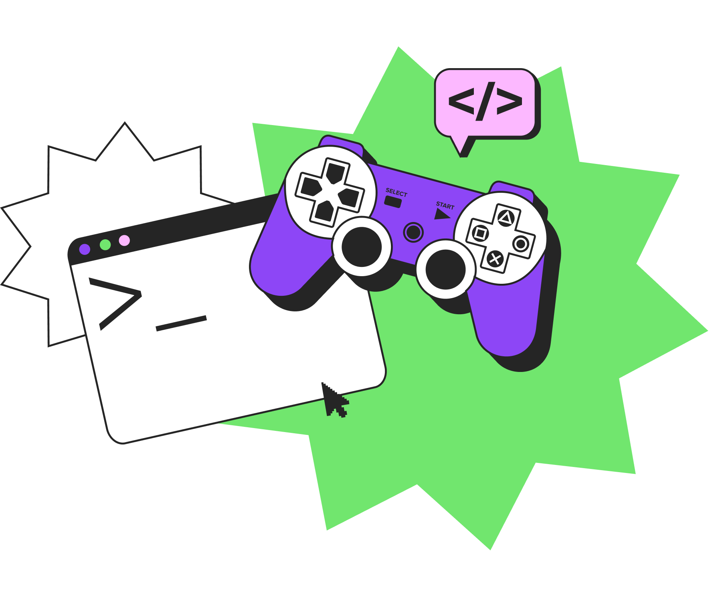
Введение в Docker
Семинар 3 Знакомство с Docker: образы и контейнеры
Notes:
Иллюстрацию меняем на релевантную теме урока!

Slide 2
Контейнеризация
Семинар 3. Введение в Docker
1
2
3
4
Лекция 1: Механизмы пространства имен
Семинар 1: Механизмы пространства имен
Лекция 2: Механизмы контрольных групп
Семинар 2: Механизмы контрольных групп
5
6
7
8
Лекция 3: Введение в Docker
Семинар 3: Введение в Docker
Лекция 4: Dockerfiles и слои
Семинар 4: Dockerfiles и слои
9
10
Лекция 5: Docker Compose и Docker Swarm
Семинар 5: Docker Compose и Docker Swarm

Slide 3




Вопросы?
Вопросы?
Вопросы?

Slide 4
Викторина
Семинар 3. Введение в Docker

Slide 5
Семинар 3. Введение в Docker
Что такое “Docker”?
Платформа, предназначенная для работы с контейнерами
Платформа, предназначенная для работы с общим хранилищем данных
Платформа, предназначенная для работы с механизмами виртуализации

Slide 6
Семинар 3. Введение в Docker
Что такое “Docker”?
Платформа, предназначенная для работы с контейнерами
Платформа, предназначенная для работы с общим хранилищем данных
Платформа, предназначенная для работы с механизмами виртуализации

Slide 7
Семинар 3. Введение в Docker
Что такое “CI/CD”?
Методология разработки ПО
Процедура ввода оборудования в эксплуатацию
Механизм работы с контейнерами

Slide 8
Семинар 3. Введение в Docker
Что такое “CI/CD”?
Методология разработки ПО
Процедура ввода оборудования в эксплуатацию
Механизм работы с контейнерами

Slide 9
Семинар 3. Введение в Docker
Что такое “образ”?
Шаблон системы с установленным Docker
Шаблон проекта либо программы
Шаблон раздела жесткого диска

Slide 10
Семинар 3. Введение в Docker
Что такое “образ”?
Шаблон системы с установленным Docker
Шаблон проекта либо программы
Шаблон раздела жесткого диска

Slide 11
Семинар 3. Введение в Docker
Без какого компонента возможно запустить контейнер в Docker?
Docker daemon
Docker Registry
Docker Image

Slide 12
Семинар 3. Введение в Docker
Без какого компонента возможно запустить контейнер в Docker?
Docker daemon
Docker Registry
Docker Image

Slide 13
Вопросы?
Вопросы?
Вопросы?

Slide 14
Практика
Семинар 3. Введение в Docker

Slide 15
Домашнее задание
Семинар 3. Введение в Docker

Slide 16

Домашнее задание
Семинар 3. Введение в Docker
Задача: Запустить контейнер с БД, отличной от mariaDB, используя инструкции на сайте hub.docker.com.
Добавить в контейнер hostname такой же, как hostname системы через переменную.
Заполнить БД данными через консоль.
Запустить phpmyadmin (в контейнере) и через веб проверить, что все введенные данные доступны.

Slide 17

Спасибо за внимание!
Семинар 3. Введение в Docker

